Slide 1

Valtakunnallinen
Sitoumus2050-kansalaispalvelun lanseeraus
5.12.2018

Slide 2

Suomessa avataan kansalaispalvelu ilmastonmuutoksen torjuntaan
Julkaisemme 10.12.2018 kestävien elämäntapojen palvelun, joka löytyy osoitteesta sitoumus2050.fi/elämäntavat. Palvelu tarjoaa meille jokaiselle arjen ratkaisuja ilmastonmuutoksen hillitsemiseen.
Palvelussa tehdään ensin kestävät elämäntavat -testi, jonka tulosten perusteella käyttäjä saa arjen vinkkejä hiilijalanjäljen puolittamiseen.
Oman sitoumuksensa avulla jokainen meistä voi entistä helpommin osallistua Suomen ilmastotavoitteiden saavuttamiseen.
Notes:
Ilmastonmuutos on puhuttanut kuluneen syksyn aikana laajasti ja moni pohtii, miten oma elämäntapa vaikuttaa ympäristöömme. Julkaisemme 10. joulukuuta kestävien elämäntapojen palvelun, joka löytyy osoitteesta sitoumus2050.fi/elämäntavat. Palvelu tarjoaa meille jokaiselle arjen ratkaisuja ilmastonmuutoksen hillitsemiseen.

Slide 3
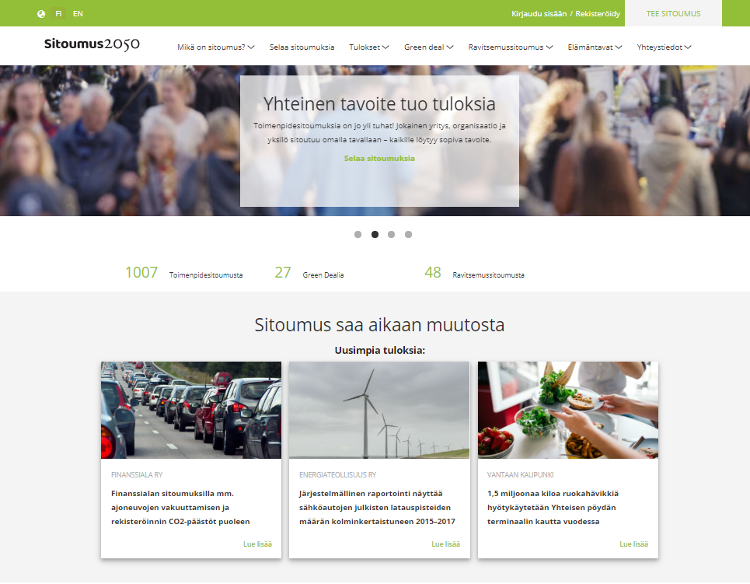
Sitoumus2050.fi/elämäntavat
Notes:
Viimeisen neljän vuoden aikana valtioneuvoston Sitoumus2050.fi-palvelussa on tehty kestävän kehityksen toimenpidesitoumuksia jo lähes 1000. Nyt mukaan kutsutaan entistä vahvemmin myös kansalaiset!

Slide 4
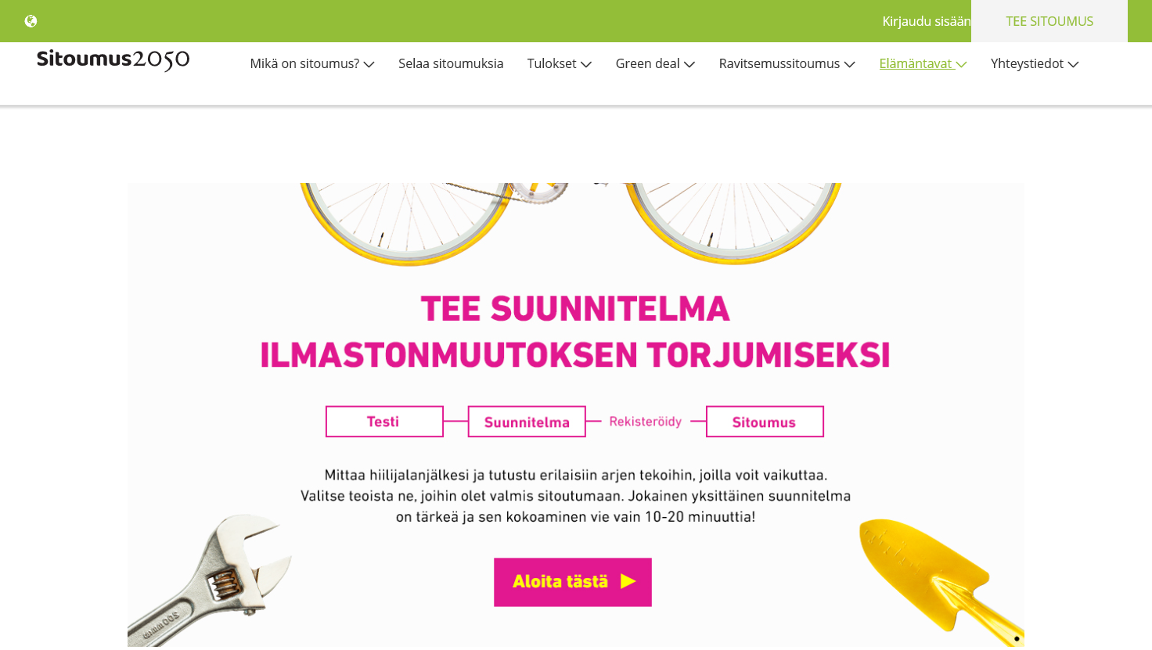
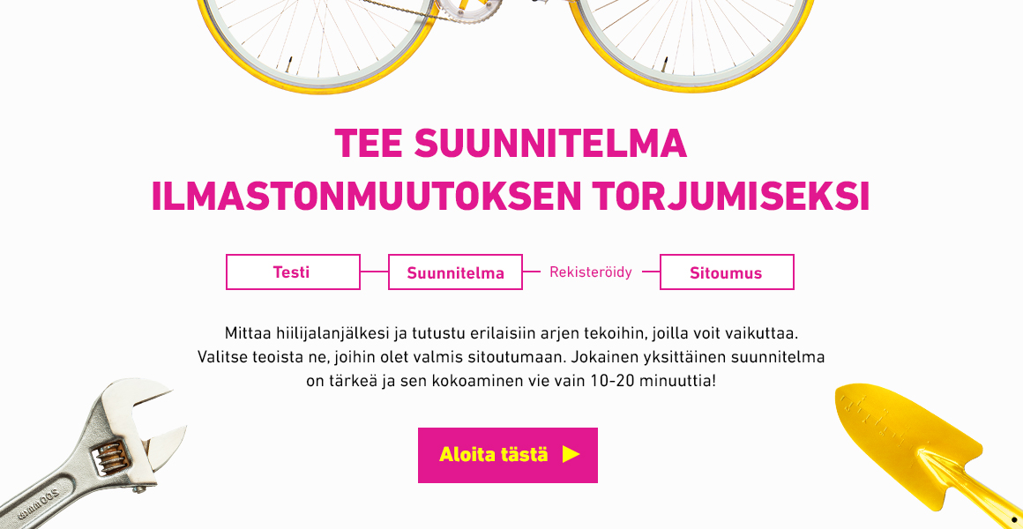
sitoumus2050.fi/elämäntavat
Notes:
Henkilökohtaiset ilmastopäästöt syntyvät arjessamme, siitä miten asumme, liikumme, mitä syömme ja millaisia palveluita ja tavaroita kulutamme. Palvelussa tehdään ensin kestävät elämäntavat -testi, jonka tulosten perusteella käyttäjä saa arjen vinkkejä hiilijalanjäljen puolittamiseen. Oman sitoumuksensa avulla jokainen meistä voi entistä helpommin osallistua Suomen ilmastotavoitteiden saavuttamiseen.

Slide 5
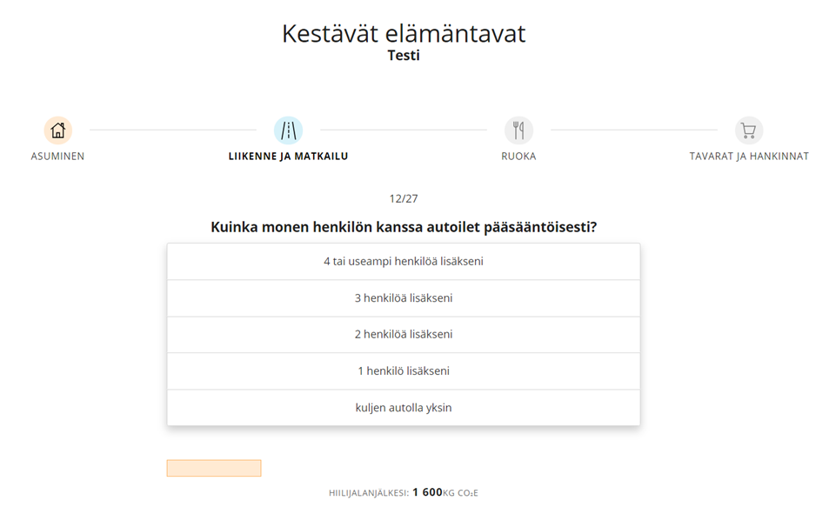
Testaa hiilijalanjälkesi
Notes:
Kestävät elämäntavat –testi mittaa 27 kysymyksen avulla arjessamme syntyvät ilmastopäästöt. Testin laskenta ja kysymykset perustuvat keskivertosuomalaisen hiilijalanjälkitietoon.

Slide 6
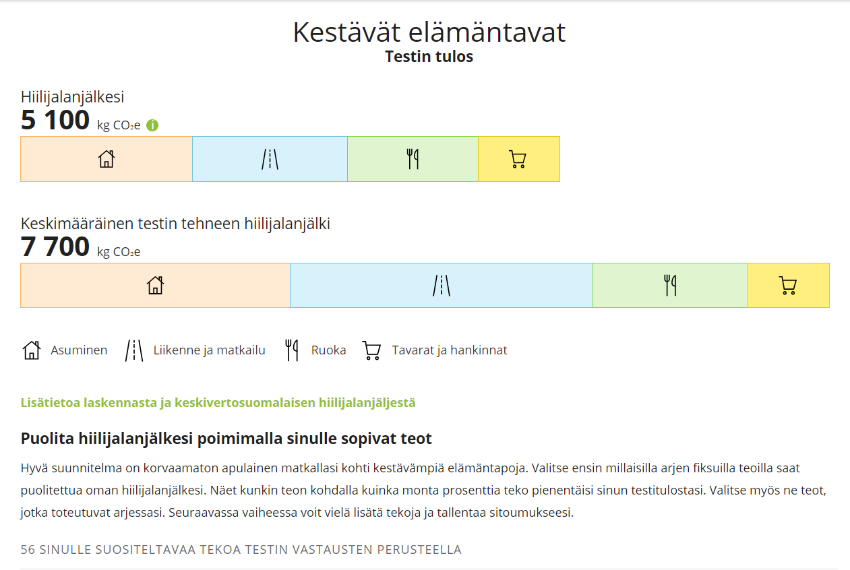
Vertaa tulostasi muihin testin tehneiden tuloksiin
Notes:
Testin tulosta voi verrata muiden testaajien hiilijalanjälkeen. Palvelu suosittelee puolittamaan hiilijalanjäljen ja antaa konkreettisia ideoita miten puolittaminen voi onnistua.

Slide 7
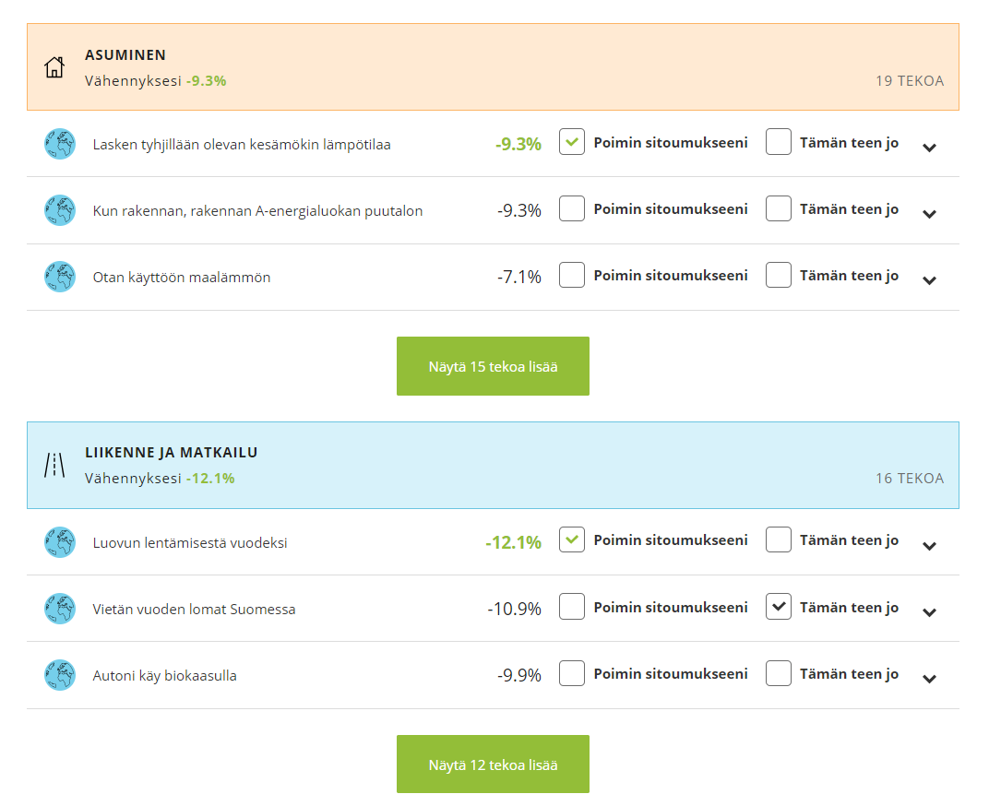
Kokoa oma suunnitelma
Notes:
Käyttäjää kannustetaan kokoamaan oma suunnitelma sitoutumalla niihin tekoihin, jotka tuntuvat itselle sopivilta. Suunnitelmaan voi merkitä myös ne teot, jotka jo toteutuvat arjessa.

Slide 8
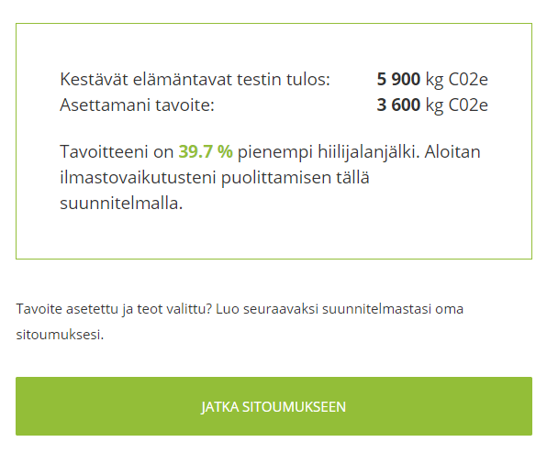
Aseta päästövähennystavoite ja sitoudu suunnitelmaan!
Notes:
Käyttäjää kehotetaan jatkamaan rekisteröitymisen kautta sitoumuksen tekemiseen.

Slide 9
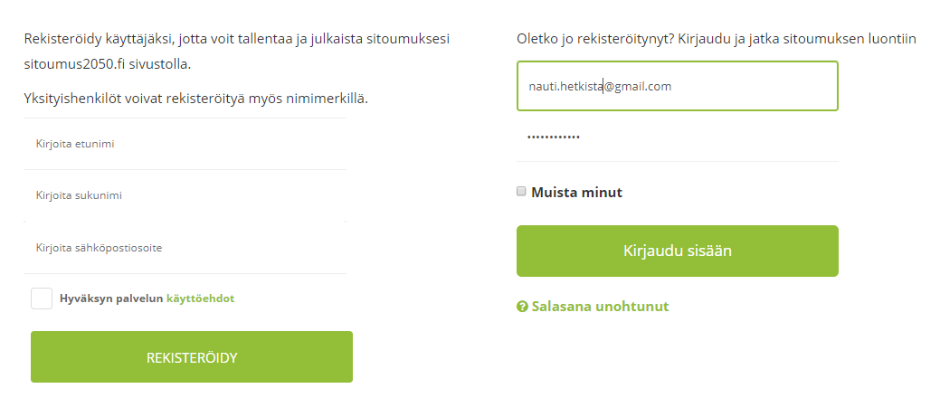
Rekisteröidy palvelun käyttäjäksi tai kirjaudu omilla tunnuksilla
Notes:
Seuraavaan vaiheeseen siirtyminen edellyttää joko palveluun rekisteröitymisen tai sisäänkirjautumisen.

Slide 10
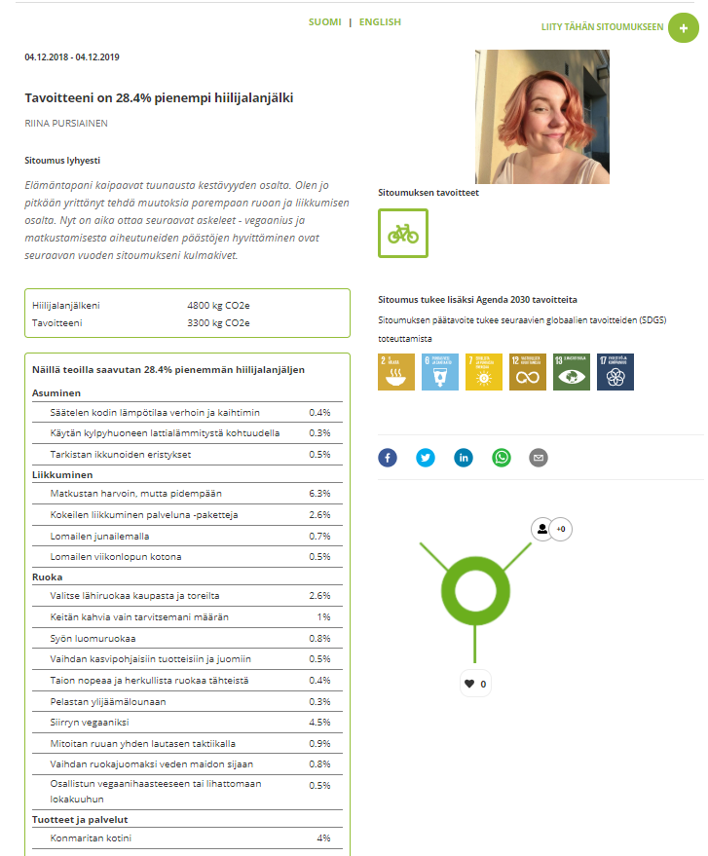


Tallenna sitoumus ja julkaise se palvelussa
Notes:
Tallennetun sitoumuksen voi joko tulostaa omaan käyttöön, julkaista sitoumus2050-palvelussa ja/tai jakaa sosiaalisessa mediassa.

Slide 11
Taustamateriaalia
Keskivertosuomalaisen hiilijalanjälki (Sitra)
Asiantuntijatukea
Usein kysyttyjä kysymyksiä
Testin taustalaskenta

Slide 12
Miten kutsut henkilöstösi, jäsenesi, asiakkaasi ja yhteistyökumppanisi mukaan ilmastotalkoisiin?
Kampanja näkyy mediassa, sosiaalisessa mediassa ja katukuvassa
27.12. alkaen läpi koko alkuvuoden 2019.
Yrityksiä, kuntia, järjestöjä, yhdistyksiä, korkeakouluja, oppilaitoksia, seurakuntia, päiväkoteja ja hallintoa kannustetaan osallistumaan kampanjaan viestimällä siitä henkilöstölleen, jäsenilleen, asiakkailleen ja kumppaneilleen.
Osallistumalla osoitat, että välität omasta organisaatiostasi ja haluatte aidosti olla mukana tekemässä kestävämpää tulevaisuutta.
Viestinnän tueksi on tuotettu valmiita materiaaleja, jotka ovat ladattavissa materiaalipankista.

Slide 13
Näin osallistut
1.
Kutsu organisaatiosi ylin johto mukaan ja kannusta heitä tekemään henkilökohtainen sitoumus oman hiilijalanjäljen puolittamiseksi.
2.
Kerro koko organisaatiollesi kansalaistyökalusta. Kannusta järjestämään haasteita, joilla voitte kirittää ja innostaa toinen toisianne puolittamaan hiilijalanjälkenne.
3.
Laatikaa yhdessä tiimi- tai ryhmäkohtaisia tavoitteita ja tukekaa niitä henkilökohtaisilla sitoumuksilla.
4.
Viesti tavoitteen asettamisesta ja tehdyistä sitoumuksista. Hyödynnä kampanjamateriaalia tai omia valokuvia ja onnistumistarinoita.
5.
Viesti pienistä ja isoista askeleista, jotka olette ottaneet yhdessä kohti kestävämpää arkea. Kirjoittakaa kokemuksistanne blogeja, uutisia ja artikkeleita juuri siten kuin teillä on tapana, kun viestitään merkittävistä asioista.

Slide 14

Notes:
Kampanjan tunnus. Ulkomainos.

Slide 15



Slide 16



Bannerit
Google Ads Display-mainos
Kuvakoko: 300x600 px
Google Ads Display-mainos
Kuvakoko: 336x280 px
Google Ads Display-mainos
Kuvakoko: 300x250 px
KESTÄVÄN KEHITYKSEN YHTEISKUNTASITOUMUS
11.12.2018
16
Notes:
Bannerimainokset.

Slide 17

Ulkomainoskampanja 37 paikkakunnalla
Notes:
Abribus Finland Midi (37 paikkakuntaa, 608 julistetta):
Viikko 52
Helsingin työssäkäyntialue
Helsinki, Espoo, Vantaa, Kauniainen, Hyvinkää, Järvenpää, Kerava, Riihimäki
Tampereen työssäkäyntialue
Tampere
Turun työssäkäyntialue
Turku, Raisio
Yli 100 000 asukkaan työssäkäyntialueet
Oulu, Kuopio, Jyväskylä, Pori, Joensuu, Lahti, Vaasa
Alle 100 000 asukkaan työssäkäyntialueet
Hämeenlinna, Imatra, Jämsä, Kemi, Kokkola, Kotka, Kouvola, Lappeenranta, Lohja, Loimaa,
Mikkeli, Raahe, Rauma, Rovaniemi, Salo, Savonlinna, Seinäjoki, Tornio, Varkaus

Slide 18


Notes:
Abribus Finland Midi (37 paikkakuntaa, 608 julistetta):
Viikko 52
Helsingin työssäkäyntialue
Helsinki, Espoo, Vantaa, Kauniainen, Hyvinkää, Järvenpää, Kerava, Riihimäki
Tampereen työssäkäyntialue
Tampere
Turun työssäkäyntialue
Turku, Raisio
Yli 100 000 asukkaan työssäkäyntialueet
Oulu, Kuopio, Jyväskylä, Pori, Joensuu, Lahti, Vaasa
Alle 100 000 asukkaan työssäkäyntialueet
Hämeenlinna, Imatra, Jämsä, Kemi, Kokkola, Kotka, Kouvola, Lappeenranta, Lohja, Loimaa,
Mikkeli, Raahe, Rauma, Rovaniemi, Salo, Savonlinna, Seinäjoki, Tornio, Varkaus

Slide 19


Google Ads Display-mainos
Kuvakoko: 320x100 px
Google Ads Display-mainos
Kuvakoko: 728x90 px

Slide 20

Sosiaalinen media
Kuva Facebook-linkkipostaukseen tai -mainokseen
Kuvakoko: 1200x628 px
11.12.2018
20

Slide 21
Palvelun tekijät
Valtioneuvoston kanslia: Marja Innanen, Riina Pursiainen
Sitra: Anu Mänty, Emma Hietaniemi
yhteistyössä Soikea Solutions, Frantic Media, dMat

Slide 22


Lisätietoa ja materiaalit:
Kansalaisen Sitoumus2050-palvelu: sitoumus2050.fi/elämäntavat
Kampanjamateriaalit: kestavakehitys.fi/sitoumus2050/materiaalipankki
Aihetunniste: #enemmäntekoja
Lisätietoja: Riina Pursiainen, projektisuunnittelija,
riina.pursiainen@vnk.fi, 050-4709569
sitoumus2050.fi/elämäntavat

Slide 23

Suomen hallitus panostaa kestävään kehitykseen ja erityisesti
globaalin kestävän kehityksen toimintaohjelman Agenda2030n toimeenpanoon.
Suomen suunnitelma sisältää kaksi painopistettä
  Hiilineutraali ja resurssiviisas Suomi
  Yhdenvertainen tasa-arvoinen ja osaava Suomi
Notes:
Suomen hallitus panostaa kestävään kehitykseen ja erityisesti globaalin kestävän kehityksen toimintaohjelman Agenda2030n toimeenpanoon.
Olimme yksi ensimmäisistä valtioista joka teki suunnitelman ohjelman kansallisesta toteuttamisesta.
Olemme myös ensimmäisiä valtioita jotka ovat ulottaneet Agenda2030 toimet budjettiin saakka.
Suomen suunnitelma sisältää kaksi painopistettä
Hiilineutraali ja resurssiviisas Suomi
Yhdenvertainen tasa-arvoinen ja osaava Suomi

